Slide 1

COLEÇÃO DE PENSAMENTOS -02
LUISA ZACARIAS
WWW.SERGRASAN.COM
LUISA ZACARIAS SLIDES

Slide 2


Slide 3


Slide 4


Slide 5


Slide 6



Slide 7


Slide 8


Slide 9


Slide 10


Slide 11


Slide 12


Slide 13


Slide 14
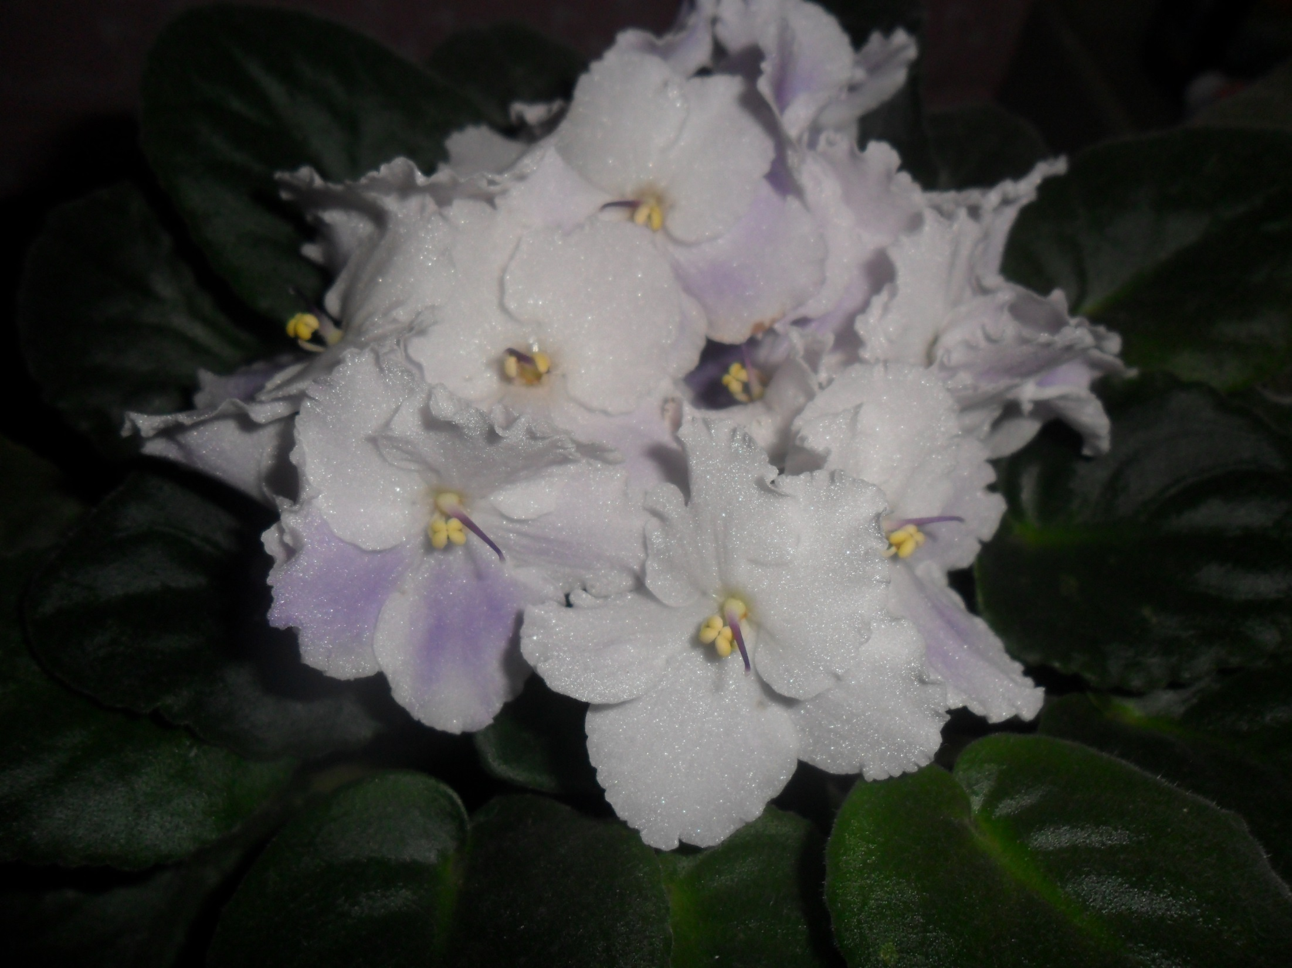
COLEÇÃO DE PENSAMENTOS-02
05/09/2015
FORMATAÇÃO
NORMA AP SILVEIRA DE MORAES
MÚSICA...CELINE DIONE IMORTTALY
DIVULGAÇÃO
WWW.SERGRASAN.COM
LUISA ZACARIAS SLIDES

